Slide 1
CHƯƠNG 8
DEVELOPING JAVA WEB APLICATIONS TO ACCESS DATABASES

Slide 2
NỘI DUNG
Servlet trong Java
Sử dụng JavaServer Page (JSP)
Các tệp xử lý trong ứng dụng Web
Truy vập CSDL
Q&A

Slide 3
8.1.1. GIỚI THIỆU
Ứng dụng Java Web dựa trên kỹ thuật Servlet và Servlet hoạt động như một máy chủ Web cung cấp tất cả các hỗ trợ như nhạn yêu cầu từ máy khách, gửi phản hồi trở lại máy khách. Chính xác Servlet là một lớp máy chủ được xây dựng bằng ngôn ngữ Java với tất cả các tính năng của công cụ máy chủ.
Servlet thực hiện công việc theo:
  Khi một Servlet được tạo, phương thức init() được gọi để thực hiện các công việc khởi tạo cho máy chủ Web.
  Khi nhận được 1 yêu cầu, nó sẽ tạo ra hai đối tượng; Request và Response
  Sau đó Servlet gửi hai đối tượng này đến phương thức service()
  Đối tượng Resquest đóng gói thông tin đường truyền từ resquest HTTP đến máy khách.
  Phương thức service() là cơ quan phản hồi chính và sẽ được sử dụng để xử lý request và gửi response đã được nhúng vào đối tượng phản hồi trở lại máy khách.

Slide 4
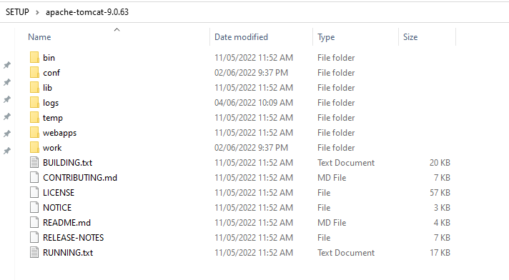
Cài đặt Tomcat Web Server
Sử dụng Servlet cần download Tomcat Web Server và sử dụng với Netbean
  Download Tomcat: https://tomcat.apache.org/download-80.cgi
  Giải nén file download:

Slide 5
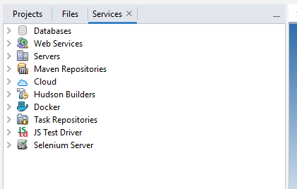
Thêm Tomcat Server vào Netbeans
Kích chuột vào tab service
Kích phải chuột vào mục Server và chọn Add Server, hộp thoại xuất hiện, chọn Apche tomcat và chọn đường dẫn đến vị trí thư mục đã giải nén. Nhập User name và password để quản lý.
Finish

Slide 6
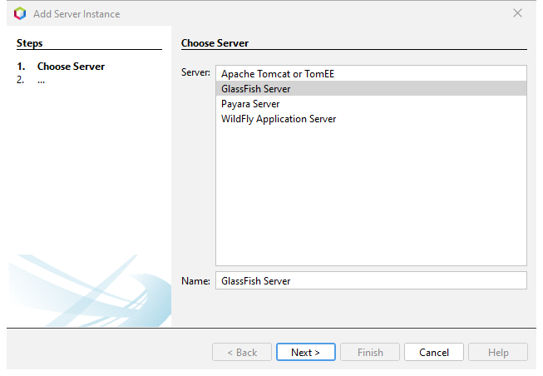

Slide 7
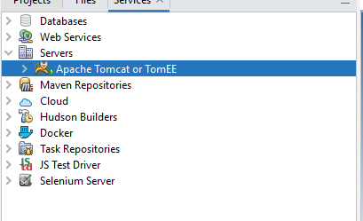
Kiểm tra Tomcat
Mở Apche Tomcat or TomEE sau khi add. Kích chuột và chọn Strart

Slide 8
8.1.2. Sử dụng Servlet và trang HTML
Servlet sử dụng hai phương thức doGet(), doPost làm kênh chính để giao tiếp giữa máy chủ và máy khách.
Công viêc của Servlet:
  Xử lý các yêu cầu nhận được từ máy khách và phản hồi lại.
  Tạo các trang web động
  Quản lý thông tin trạng thái cho các ứng dụng.
  Lưu trữ dữ liệu và thông tin.
Phương thức Servlet sử dụng để:
  Lấy dữ liệu từ máy khách: getParameter()
  Trả lại phản hồi trên máy khách: println()

Slide 9
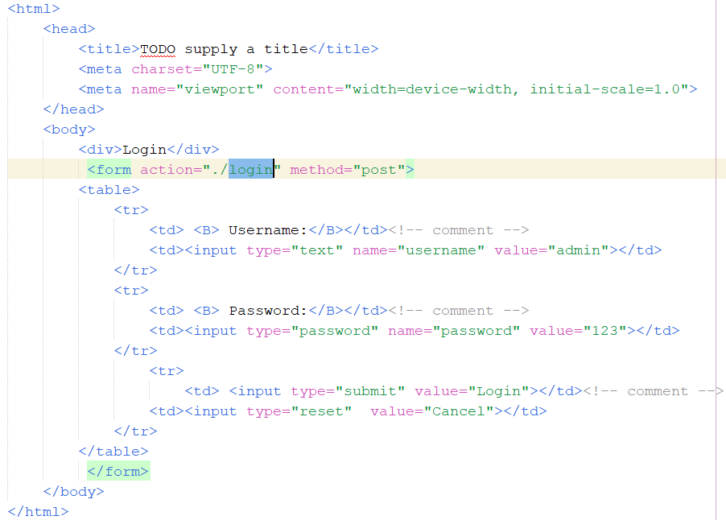
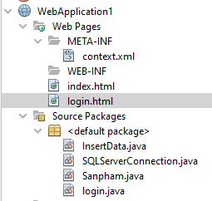
Ví dụ
File html: Login.html

Slide 10
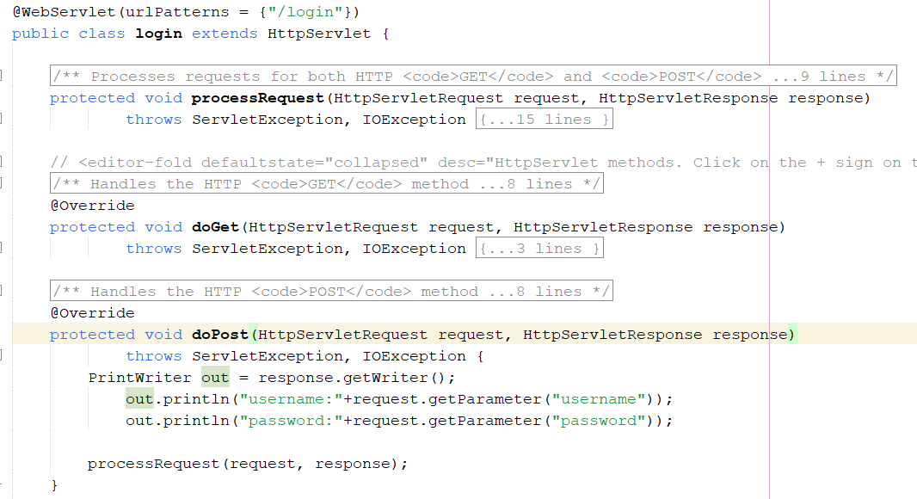
File login.java (servlet)
Lấy dữ liệu từ client hiển thị lại

Slide 11
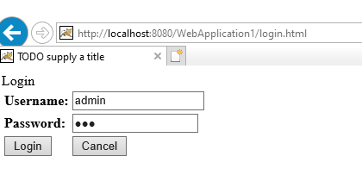
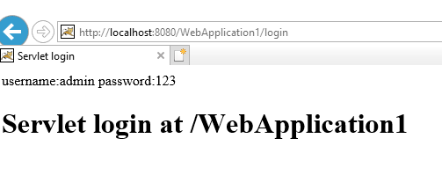
Kết quả thực hiện

Slide 12
Đọc dữ liệu từ Form trong Servlet
Servlet xử lý dữ liệu từ một Form bằng cách sử dụng các phương thức sau đây tùy thuộc vào tình huống:
  getParameter() - Gọi phương thức request.getParameter() để lấy giá trị của một tham số của form.
  getParameterValues() - Gọi phương thức này nếu tham số xuất hiện nhiều lần và trả về nhiều giá trị, ví dụ checkbox.
  getParameterNames() - Gọi phương thức này nếu bạn muốn có một danh sách đầy đủ của tất cả các tham số trong yêu cầu hiện tại.

Slide 13
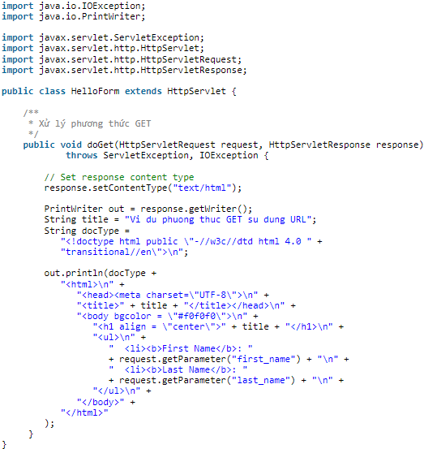
Ví dụ phương thức GET sử dụng URL
File Servlet để xử lý yêu
cầu từ máy khách
File HelloForm.java
https://viettuts.vn/servlet/

Slide 14
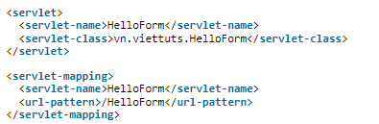
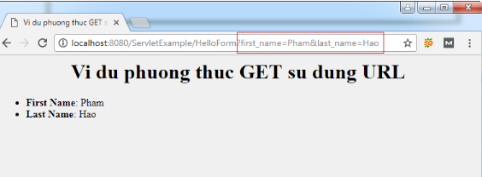
Cấu hình trong web.xml
https://viettuts.vn/servlet/

Slide 15
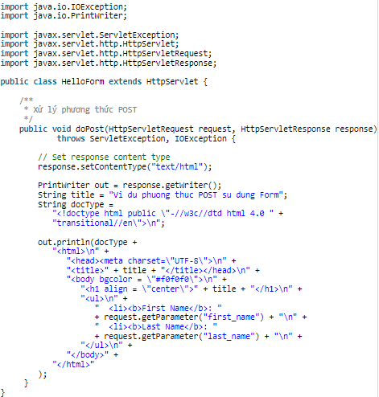
Ví dụ phương thức POST
File Servlet để xử lý yêu
cầu từ máy khách
File HelloForm.java
https://viettuts.vn/servlet/

Slide 16
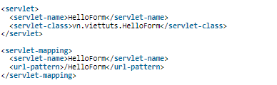
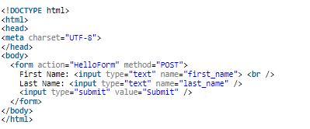
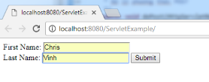
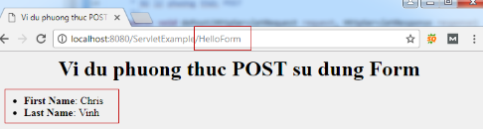
Cấu hình trong web.xml
Tạo trang Index.html
Chạy kết quả

Slide 17
Request trong Servlet
Khi trình duyệt gửi yêu cầu (request) đến một trang web. Nó gửi rất nhiều thông tin đến web server nhưng những thông tin này khổng thể đọc trực tiếp vì chúng là một phần của Header của HTTP request.
Các phương thức đọc HTTP Header: Các phương thức này có sẵn trong đối tượng HttpServletRequest.
Phương thức | Mô tả
Cookie [] getCookies() | Trả về mảng chứa tất cả các đối tượng Cookie mà client gửi với request này.
Enumeration getAttributeNames() | Trả về một Enumeration chứa tên của các thuộc tính có sẵn cho request này.
Enumeration getHeaderNames() | Trả về một đếm tất cả tên tiêu đề request này.

Slide 18
Request trong Servlet
Phương thức | Mô tả
Enumeration getParameterName() | Trả về một Enumeration of String các đối tượng có chứa tên của các tham số chứa trong request này.
HttpSession getSession() | Trả về phiên hiện tại được kết hợp với request này, hoặc nếu request không có phiên, hãy tạo một phiên.
HttpSession getSession (tạo boolean) | Trả về HttpSession hiện tại được liên kết với request này hoặc, nếu không có phiên hiện tại và giá trị của create là đúng, trả về một phiên mới.
Locale getLocale() | Trả về ngôn ngữ ưu tiên mà client sẽ chấp nhận nội dung, dựa trên tiêu đề Accept-Language.
getAttribute (String name) | Trả về giá trị của thuộc tính được đặt tên như một đối tượng, hoặc null nếu không có thuộc tính của tên đã cho tồn tại.
ServletInputStream getInputStream() | Truy lục cơ thể của request dưới dạng dữ liệu nhị phân bằng ServletInputStream.

Slide 19
Request trong Servlet
Phương thức | Mô tả
String getCharacterEncoding() | Trả về tên của mã hoá ký tự được sử dụng trong phần thân request này.
String getContentType() | Trả về kiểu MIME của phần thân request, hoặc null nếu loại không được biết.
String getContextPath() | Trả về phần của URI request chỉ ra ngữ cảnh của request.
String getHeader(String name) | Trả về giá trị của tiêu đề request được chỉ định như là một Chuỗi.
String getMethod() | Trả về tên của phương thức HTTP mà request này được thực hiện, ví dụ như GET, POST, hoặc PUT.
String getParameter(String name) | Trả về giá trị của tham số request như một String, hoặc null nếu tham số không tồn tại.
String getPathInfo() | Trả về bất kỳ thông tin đường dẫn bổ sung liên quan đến URL mà client gửi khi thực hiện request này.

Slide 20
Request trong Servlet
Phương thức | Mô tả
String getProtocol() | Trả về tên và phiên bản của giao thức theo request.
String getQueryString() | Trả về chuỗi truy vấn được chứa trong URL request sau đường dẫn.
String getRemoteAddr() | Trả về địa chỉ Giao thức Internet (IP) của client gửi request.
String getRemoteHost() | Trả về tên đầy đủ của client đã gửi request.
String getRemoteUser() | Trả về thông tin đăng nhập của người dùng request này, nếu người dùng đã được xác thực, hoặc null nếu người dùng không được xác thực.
String getRequestURI() | Trả về một phần của URL của request này từ tên giao thức cho đến chuỗi truy vấn trong dòng đầu tiên của request HTTP.
String getRequestedSessionId() | Trả về ID phiên xác định bởi client.

Slide 21
Request trong Servlet
Phương thức | Mô tả
String getServletPath() | Trả về một phần của URL của request này gọi là JSP.
String[] getParameterValues(String name) | Trả về một mảng các đối tượng String chứa tất cả các giá trị mà tham số request cho trước có, hoặc null nếu tham số không tồn tại.
boolean isSecure() | Trả về một Boolean cho biết request này được thực hiện bằng một kênh an toàn, chẳng hạn như HTTPS.
int getContentLength() | Trả về chiều dài, theo byte, của thân request và được cung cấp bởi luồng đầu vào, hoặc -1 nếu chiều dài không được biết.
int getIntHeader(String name) | Trả về giá trị của tiêu đề request được chỉ định như là một int.
int getServerPort() | Trả về số cổng mà request này đã nhận được.

Slide 22
Ví dụ đọc HTTP Header với request
Sử dụng phương thức getHeaderNames() của HttpServletRequest để đọc thông tin HTTP Header. Phương thức này trả về một Enumeration chứa thông tin header liên quan đến HTTP Request hiện tại.
Với Enumeration, chúng ta có thể lặp Enumeration theo cách chuẩn, sử dụng phương thức hasMoreElements() để xác định khi nào dừng lại và sử dụng phương thức nextElement() để lấy từng tên tham số.
Tạo file DisplayHeader.java

Slide 23
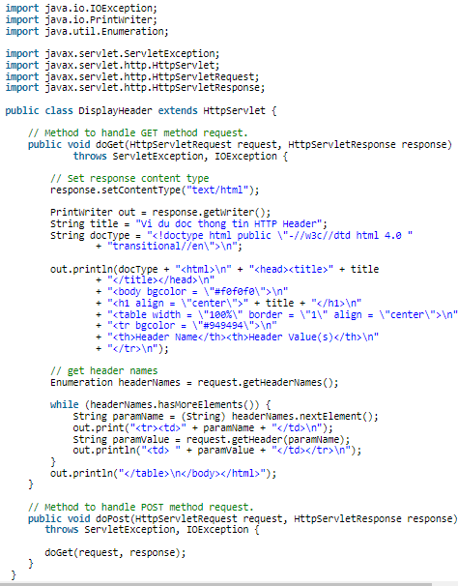
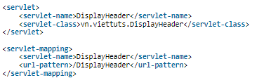
Cấu hình trong web.xml
https://viettuts.vn/servlet/

Slide 24
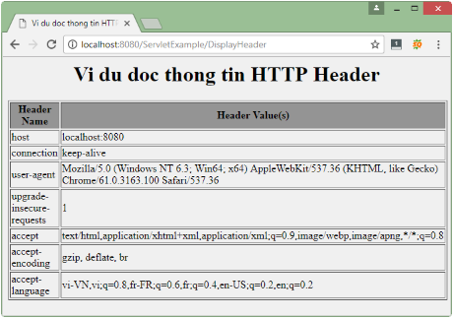
Kết quả
https://viettuts.vn/servlet/

Slide 25
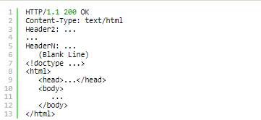
Response Servlet
Khi Web server đáp ứng (response) yêu cầu của HTTP request. Một response thông thường bao gồm trạng thái (status), header, blank line, và document.
Dòng trạng thái (status) bao gồm: phiên bản HTTP (trong ví dụ là HTTP / 1.1), mã trạng thái (trong ví dụ là 200) và một thông báo rất ngắn tương ứng với mã trạng thái (trong ví dụ là OK).
https://viettuts.vn/servlet/

Slide 26
Các phương thức để set HTTP Header response
Phương thức | Mô tả
String encodeRedirectURL (String url) | Mã hóa URL đã chỉ định để sử dụng trong phương thức sendRedirect hoặc, nếu mã hoá không cần thiết, sẽ trả về URL không thay đổi.
String encodeURL (String url) | Mã hoá URL đã chỉ định bằng cách bao gồm ID phiên đó, hoặc, nếu mã hoá không cần thiết, trả về URL không thay đổi.
boolean containsHeader (String name) | Trả về một Boolean cho biết header response đã được đặt chưa.
boolean isCommitted() | Trả về một Boolean chỉ ra nếu đáp ứng đã được thực hiện.
void addCookie (Cookie cookie) | Thêm cookie được chỉ định vào câu trả lời.
void addDateHeader(String name, long date) | Thêm một header đáp ứng với tên và giá trị ngày.

Slide 27
Các phương thức để set HTTP Header response
Phương thức | Mô tả
void addHeader(String name, String value) | Thêm một header đáp ứng với tên và giá trị đã cho.
void addIntHeader(String name, int value) | Thêm một header đáp ứng với tên và giá trị số nguyên.
void flushBuffer() | Buộc bất kỳ nội dung nào trong bộ đệm sẽ được ghi vào máy khách.
void reset() | Xóa bất kỳ dữ liệu nào tồn tại trong bộ đệm cũng như mã trạng thái và header.
void resetbuffer() | Xóa nội dung của bộ đệm cơ bản trong response mà không có header xoá hoặc mã trạng thái.
void sendError(int sc) | Gây response lỗi tới máy khách bằng cách sử dụng mã trạng thái được chỉ định và xóa bộ đệm.
void sendError(int sc, String msg) | Gửi response lỗi đến máy khách sử dụng trạng thái được chỉ định.

Slide 28
Các phương thức để set HTTP Header response
Phương thức | Mô tả
void sendRedirect(String location) | Gửi response chuyển hướng tạm thời tới khách hàng bằng cách sử dụng URL vị trí chuyển hướng được chỉ định.
void setBufferSize(int size) | Thiết lập kích thước bộ đệm cho response.
void setCharacterEncoding(String charset) | Thiết lập mã hoá ký tự(ký tự MIME) của câu trả lời được gửi tới khách hàng, ví dụ như để UTF-8.
void setContentLength(int len) | Đặt độ dài của nội dung trong response Trong HTTP servlet, phương pháp này đặt header HTTP Content-Length.
void setContentLength(int len) | Thiết lập kiểu nội dung của câu trả lời được gửi đến khách hàng, nếu chưa trả lời.
void setContentType(String type) | Thiết lập một header đáp ứng với tên và giá trị ngày. .
void setHeader(String name, String value) | Đặt header response với tên và giá trị đã cho.

Slide 29
Các phương thức để set HTTP Header response
Phương thức | Mô tả
void setIntHeader(String name, int value) | Thiết lập header đáp ứng với tên và giá trị số đã cho.
void setLocale(Locale loc) | Đặt vị trí của câu trả lời, nếu chưa trả lời. .
void setStatus(int sc) | Đặt mã trạng thái cho response này.

Slide 30
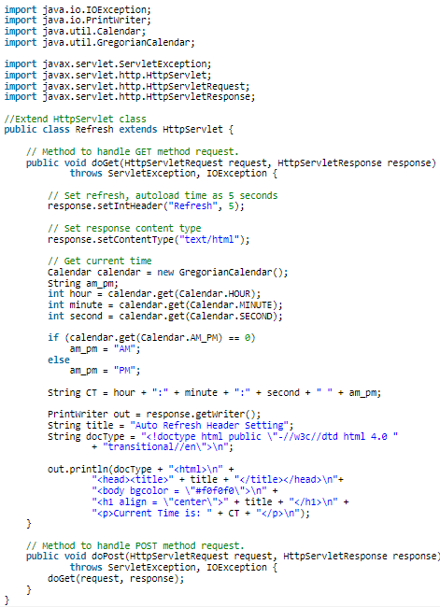
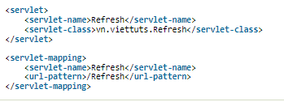
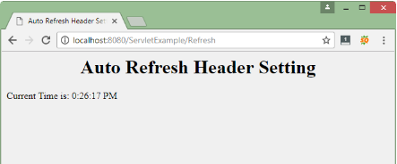
Ví dụ
https://viettuts.vn/servlet/

Slide 31
Chuyển hướng trang
Chuyển hướng trang (page redirect) là một kỹ thuật mà client được chuyển đến một trang mới ngoài trang được request. Chuyển hướng trang thường được sử dụng khi tài liệu chuyển đến vị trí mới hoặc có thể là do cân bằng tải(load balancing).
Cách đơn giản nhất để thực hiện page redirect trong servlet là sử dụng phương thức sendRedirect() của đối tượng response. Khai báo của phương thức này như sau:
  public void HttpServletResponse.sendRedirect (String location) throws IOException
  Phương thức này gửi lại phản hồi cho trình duyệt cùng với mã trạng thái và vị trí trang mới.

Slide 32
Bạn cũng có thể sử dụng setStatus() và setHeader() các phương pháp với nhau để chuyển hướng trang.
Ví dụ:
  String site = "http://www.newpage.com" ;
  response.setStatus(response.SC_MOVED_TEMPORARILY);
  response.setHeader("Location", site)

Slide 33
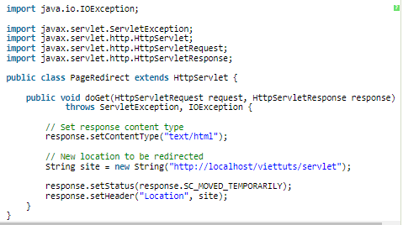
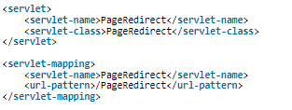
Ví dụ
Khi gọi servlet "PageRedirect" bạn sẽ được chuyển đến trang http://localhost/viettuts/servlet.
https://viettuts.vn/servlet/

Slide 34
NỘI DUNG
Servlet trong Java
Sử dụng JavaServer Page (JSP)
Các tệp xử lý trong ứng dụng Web
Truy vập CSDL
Q&A

Slide 35
8.2.1. Giới thiệu
Kỹ thuật JSP cung cấp một cách sử dụng mã Java trong một trang HTML, tức là có thể nhúng một đoạn mã Java ở phía mách khách bằng thẻ thích hợp.
Các mã Java được nhúng sẽ được biên dịch và được thực thi bởi công nghệ JSP ở máy chủ khi thực thi ứng dụng.
JSP có thể được coi là một phần của Servlet hay phần mở rộng của máy chủ ứng dụng đặt ở máy khách.
JSP được triển khai:
  Các tệp ngôn ngữ Sript, cho phép chỉ định một khối mã lệnh Java
  Các chỉ thị JSP cho phép kiểm soát cấu trúc và môi trường JSP
  Các hành động, cho phép chỉ định các lệnh thực thi, chẳng hạn như tải tham số từ các trang khách.

Slide 36
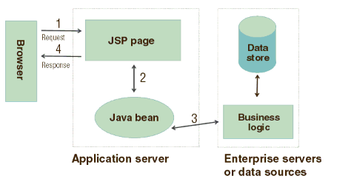
Vị trí JSP trong một ứng dụng Web
https://viettuts.vn/jsp

Slide 37
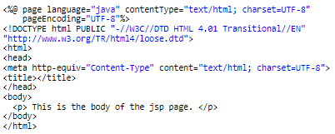
Ví dụ trạng jsp

Slide 38
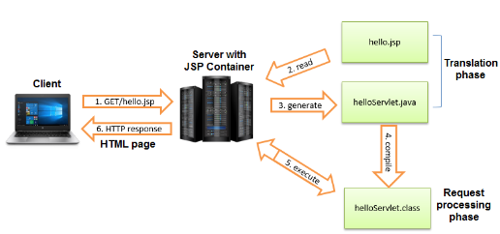
8.2.2. Quá trình xử lý một trang JSP
https://viettuts.vn/

Slide 39
8.2.3. Nhúng mã lệnh JSP
Có hai cách để nhúng mã lệnh JSP
  <%...%>
  <jsp:…/>
Giữa hai cập thẻ này ta có thể đưa bất kỳ mã lệnh Java nào mà muốn thực thi.
Mã lệnh JSP được chạy trên các trang .jsp
Các thành phần của JSP:
  JSP Scriptlet.
  JSP Declaration.
  JSP Expression.
  JSP Directive.
  JSP Action

Slide 40
JSP Scripttet
%@ page language="java" contentType="text/html; charset=UTF-8"
pageEncoding="UTF-8"%>
<!DOCTYPE html PUBLIC "-//W3C//DTD HTML 4.01 Transitional//EN"
"http://www.w3.org/TR/html4/loose.dtd">
<html>
<head>
<meta http-equiv="Content-Type" content="text/html; charset=UTF-8">
<title> Cu phap JSP</title>
</head>
<body>
<p>
<% String message = "Hello JSP!"; %>
<% out.print(message); %>
</p>
</body>
</html>

Slide 41
JSP Declaration
Với JSP Declaration bạn có thể khai báo biến và phương thức bằng java code bên trong tệp JSP. Bạn phải khai báo biến và phương thức trước khi sử dụng nó trong tệp JSP.
Cú pháp của JSP Declaration:
  <%! declaration; [ declaration; ]+ ... %>
Ví dụ:
<%!List<String> list = new ArrayList<String>(); %>
<%!int i = 0;%>
<%!int a, b, c;%>

Slide 42
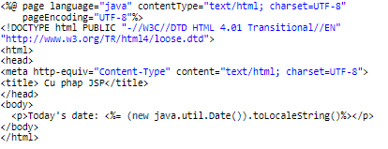
JSP Expression
JSP Expression - biểu thức JSP được sử dụng để in một chuỗi ký tự.
Cú pháp của JSP Expression:
  <%= expression %>
Ví dụ:

Slide 43
JSP Directives
Một chỉ thị JSP ảnh hưởng đến cấu trúc tổng thể của lớp servlet. Nó thường có dạng sau:
  <%@ directive attribute="value" %>
  Ví dụ: sử dụng jsp directive để khai báo việc import interface java.util.List vào tệp JSP.
Chỉ thị | Mô tả
<%@page....%> | Định nghĩa thuộc tính page-dependent, chẳng hạn như import package, trang lỗi và yêu cầu bộ đệm.
<%@ include ...%> | Bao gồm tập tin trong giai đoạn biên dịch.
<%@ taglib ...%> | Khai báo một tag library, chứa các hành động tùy chỉnh, được sử dụng trong trang.

Slide 44
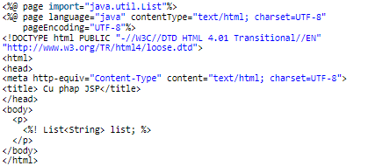
Ví dụ

Slide 45
JSP Action
JSP action sử dụng cấu trúc XML để điều khiển hành vi của servlet engine. Bạn có thể chèn một file, tái sử dụng JavaBeans component, chuyển tiếp người dùng đến một trang khác hoặc tạo ra HTML cho Java plugin
Cú pháp của JSP Action:
  <jsp:action_name attribute="value" />

Slide 46
8.2.4. Các đối tượng trong JSP
Các đối tượng được tích hợp trong JSP cho phép truy cập sử dụng cho các ứng dụng JavaBeans hay Servlet.
_{Một số đối tượng phổ biến:}
  _{Request}
  _{Response}
  _{Out}
  _{Session}
  _{Aplication}
  _{pageContent}
  _{Page}
  _{exception}

Slide 47
NỘI DUNG
Servlet trong Java
Sử dụng JavaServer Page (JSP)
Các tệp xử lý trong ứng dụng Web
Truy vập CSDL
Q&A

Slide 48
8.3. Các tệp xử lý trong ứng dụng Web
Để phân biệt xử lý dữ liệu liên quan đến CSDL và hiển thị kết quả chạy ta có thể tách ứng dụng Web Java thành hai phần:
  Xử lý cơ sở dữ liệu liên quan đến JDBC
  Logic nghiệp vụ
Ví dụ như kiểm tra và xác nhận một cặp tên người dung và mật khẩu hợp lệ đặt tại tệp Java; còn dữ liệu và chạy kết quả hiển thị trên trang web hoặc một trang JavaServer.
Thông thường các mã lệnh xử lý cơ sở dữ liệu và truy xuất CSDL sẽ được đặt trong tệp Java. Các mã lệnh HTML được đặt trong một tệp khác (.html hay .jsp).

Slide 49
NỘI DUNG
Servlet trong Java
Sử dụng JavaServer Page (JSP)
Các tệp xử lý trong ứng dụng Web
Truy vập CSDL
Q&A

Slide 50
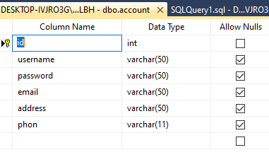

8.4.1. Hiển thị dữ liệu từ CSDL sử dụng file JSP
Thực hiện với bảng Account

Slide 51
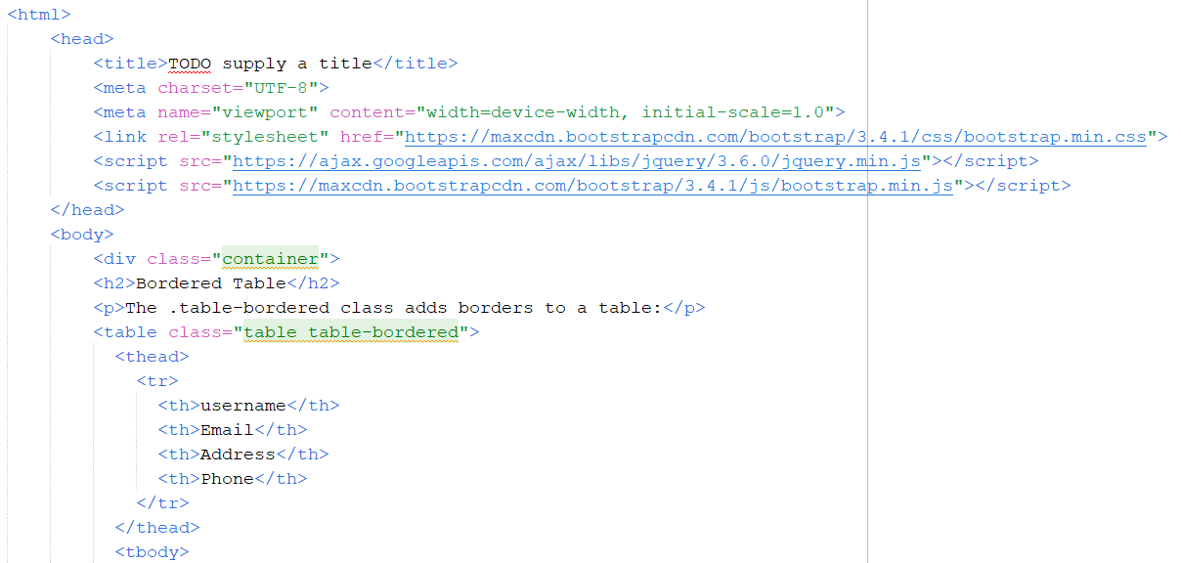
Tạo file JSP
Tạo cấu trúc file JSP dạng HTML:

Slide 52
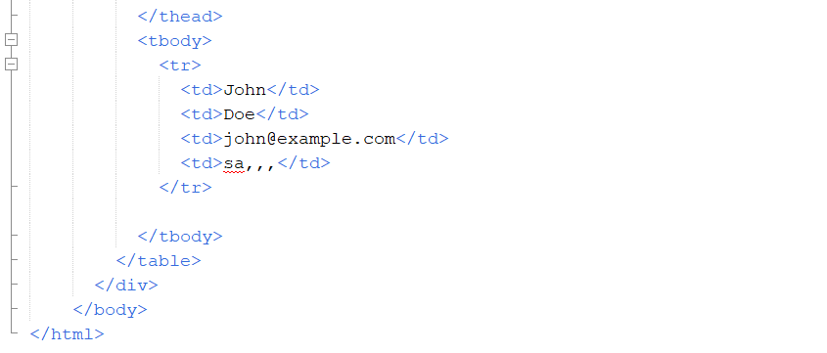

Slide 53
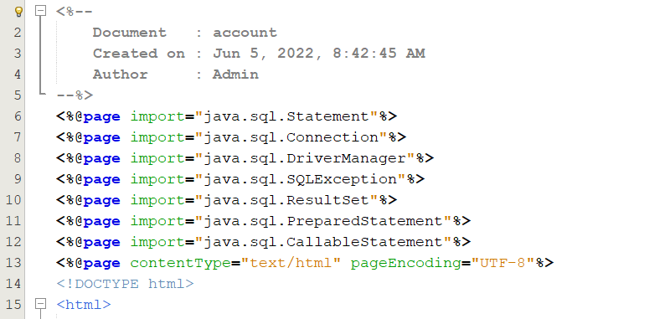
Thêm các mã lệnh script
Khai báo các thư viện

Slide 54
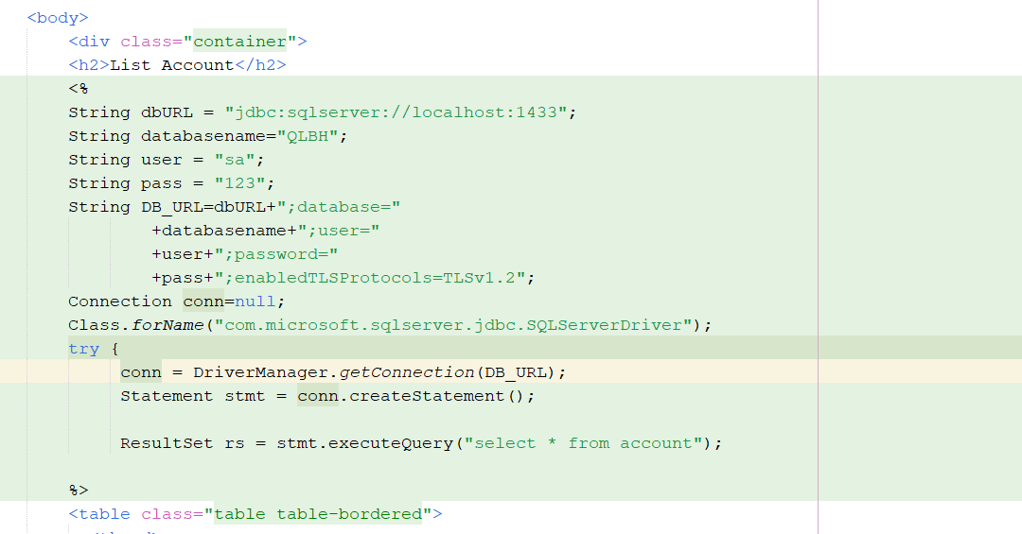
Thêm mã lệnh truy xuất CSDL

Slide 55
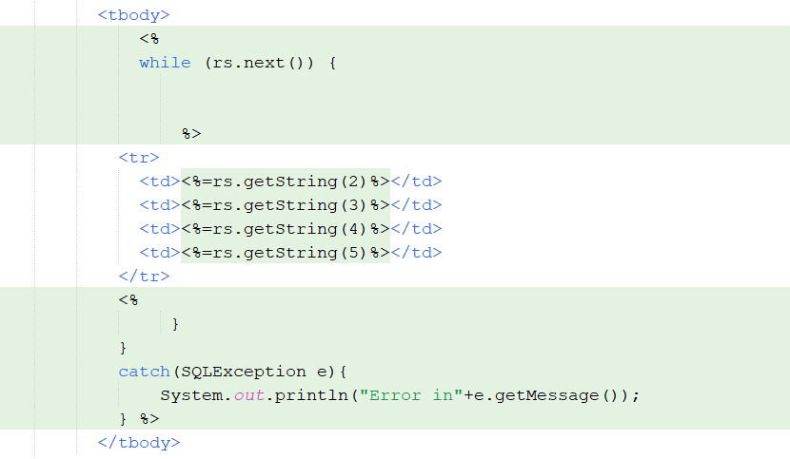
Xen lẫn mã lệnh Java và HTML

Slide 56
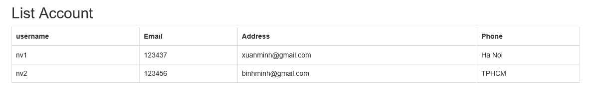
Kết quả

Slide 57
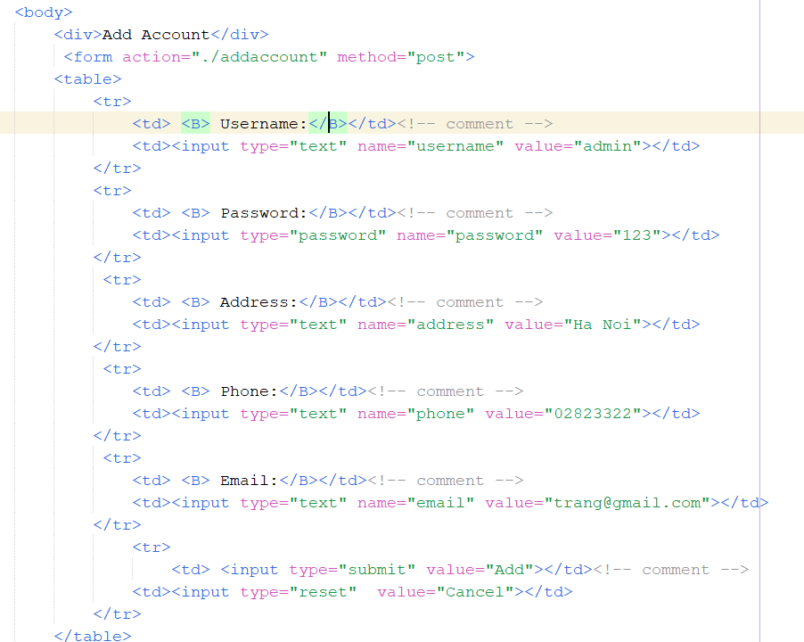
Thêm dữ liệu vào CSDL sử dụng Servlet
Xây dựng trang addaccount.html

Slide 58
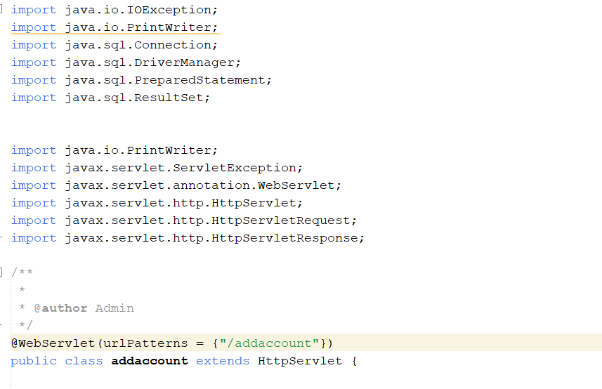
Xây dựng file servlet addaccount.java

Slide 59
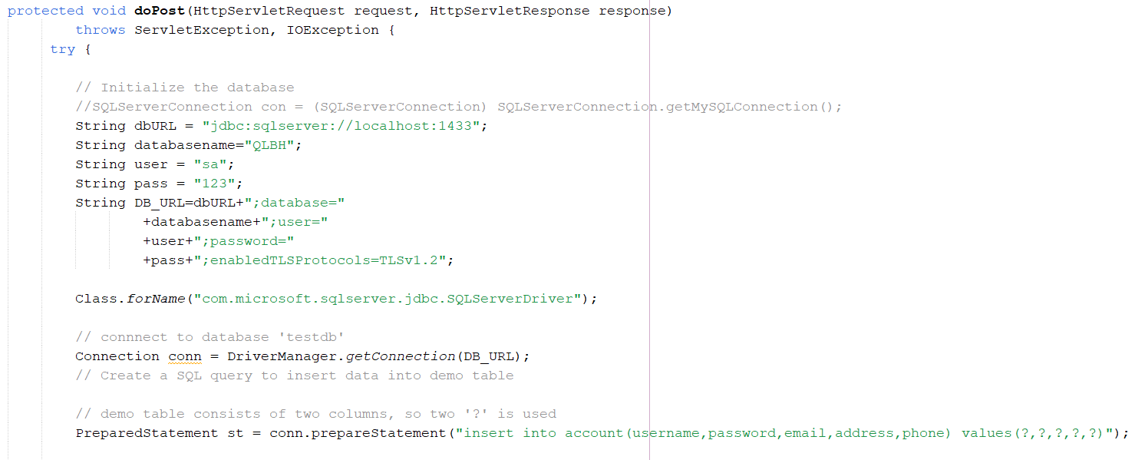

Slide 60
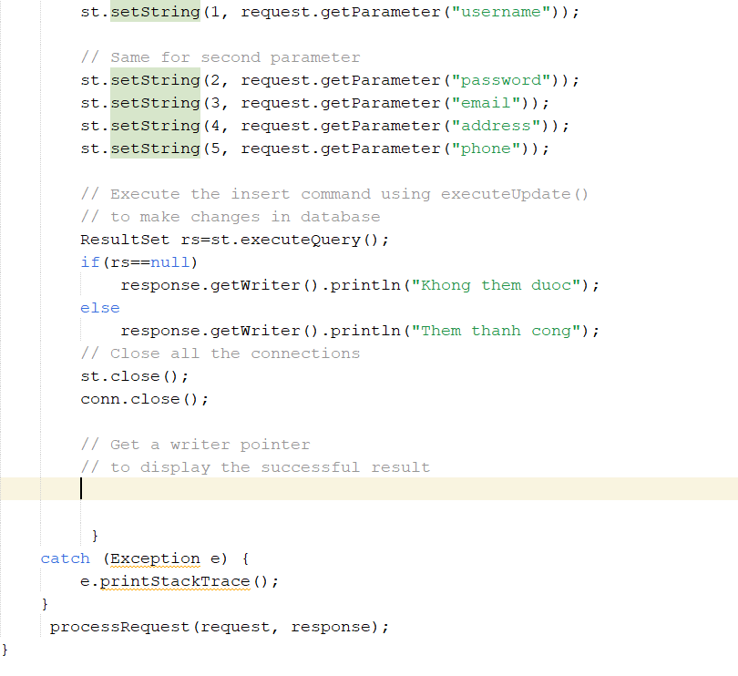

Slide 61
Nhận xét
Về cơ bản cách truy cập CSDL ứng dụng web tương tự như cách truy cập CSLD trong ứng dụng desktop thông thường. Tuy nhiên để tái sử dụng code, làm cho mã lệnh không cồng kềnh thì việc nghiên cứu các cách thức phân chia các mã lệnh vào các file khác nhau là việc rất cần thiết.
Sinh viên để thực hiện ứng dụng Java Web cần đọc thêm các kiến thức cơ bản về Web và Java Web

Slide 62
Tài liệu tham khảo
Database Programming in Java, Aptech, 2013
Fundamentals of Java Programming, Misunorio Ogihara, Springer, 2018
Practical Database Programming with Java, Ying Bai, Wiley, 2011
https://openplanning.net/
http://www.btechsmartclass.com/java/java-inheritance-basics.html
https://viettuts.vn/servlet/xu-ly-form-trong-servlet https://iviettech.vn/blog/thiet-ke-co-so-du-lieu/10569-co-so-du-lieu-la-gi-co-so-du-lieu-quan-he-la-gi.html

